Slide 1
Проект
«Семейные традиции»
Разработали воспитатели
старшей группы
Шероухова Д.О.,
Пагубина З.Р.

Slide 3
Паспорт проекта
1. Название проекта: «Семейные традиции»
2. Тип проекта: Информационно-познавательный, творческий, краткосрочный.
3. Продолжительность: с 09 января - 02 февраля 2024г.
4. Участники проекта: педагоги, дети старшей группы родители.
5. Возраст воспитанников: 5 - 6 лет

Slide 4
Цель проекта: Сбор информации и видеоматериала для создания видеоролика на тему «Семейные традиции» в процессе проектной деятельности детей, родителей и педагога.
Задачи для детей:
- Обсудить с родителями тему «Наши семейные традиции» и подготовить рассказ;
- Выполнение поделки из пластилина: члена семьи
- Выполнение аппликации «Букет для мамы»
- Чтение и пересказ художественной литература на тему «Семья»: В.Осеева «Волшебное слово», В.Сухомлинский «Самые ласковые руки»
- Чтение и обсуждение русских народных сказок, пословиц и поговорок о семье.
- Принять участие в дидактической игре «Хорошо-плохо», сюжетно-ролевой игре «Семья», театрализованной игре «Дружная семейка»
- Познакомиться с интересными семейными традициями других стран
- Сбор фотографий, видео иллюстрирующих традиции в семье
- При помощи воспитателя создать видеоролик на тему «Семейные традиции»;
- Принять участие в показе видеоролика «Семейные традиции»

Slide 5
Задачи для родителей:
Ознакомиться с планом педагогического проекта
Обсудить тему «Наши семейные традиции» вместе с детьми и составить рассказ по заданной теме
Принять участие в сборе видеоматериала на создания видеоролика «Семейные традиции»
Принять участие в родительском собрании, оценить результат проектной деятельности .

Slide 6
Актуальность:
В современном обществе, характеризующимся высокой активностью, душевными затратами, дефицитом человеческого тепла и внимания, теряется связь поколений, семья перестает быть крепостью и опорой для ее членов, забываются традиции, обычаи, прошлое.
Постепенно ослабевает воспитательный потенциал семьи. Дети не имеют достаточных знаний о членах своей семьи. Но есть семейные традиции, которые родители и дети повторяют из года в год, а иногда – из поколения в поколение. Такие обычаи объединяют домочадцев.
Какие же традиции сохраняются и передаются через поколения.

Slide 7
Предполагаемый результат:
Развить у детей интерес к традициям семьи, желание их продолжать в будущем.
2. Организация выставки творческих работ детей в группе детского сада «Родословное дерево моей семьи»
3. Совместное создание видео-презентации «Традиции моей семьи»

Slide 8
План проекта:
I этап. Подготовительный.
Изучение литературы.
Анкетирование родителей.
Сбор материалов, фотографий.

Slide 9
План проекта:
II этап. Основной (творческий)
1. Чтение и пересказ художественной литературы В.Осеева «Волшебное слово»
2. Занятия по социально-коммуникативному развитию «Наши семейные традиции»
Организация дидактической игры «Хорошо-плохо»
Чтение и пересказ художественной литературы В.Сухомлинский «Самые ласковые руки»
Занятие по художественно-эстетическому развитию: Аппликация «Букет для мамы»
Создание условий для проведения театрализованной игры «Дружная семейка»
Создание условий для сюжетно-ролевой игры «Семья»
Художественно-эстетическое развитие: Выполнение поделки из пластилина: «Моя семья»

Slide 10
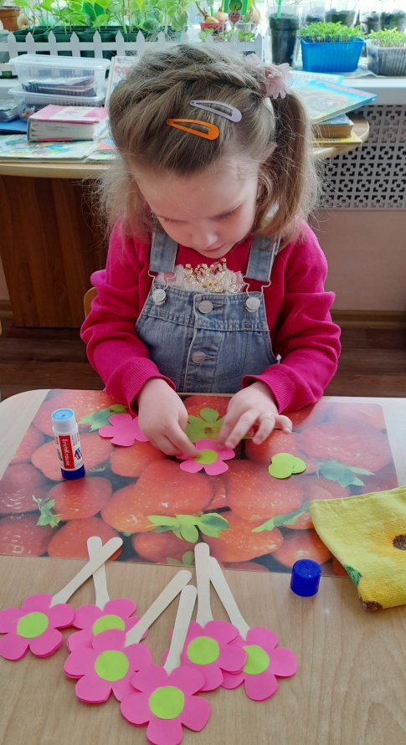
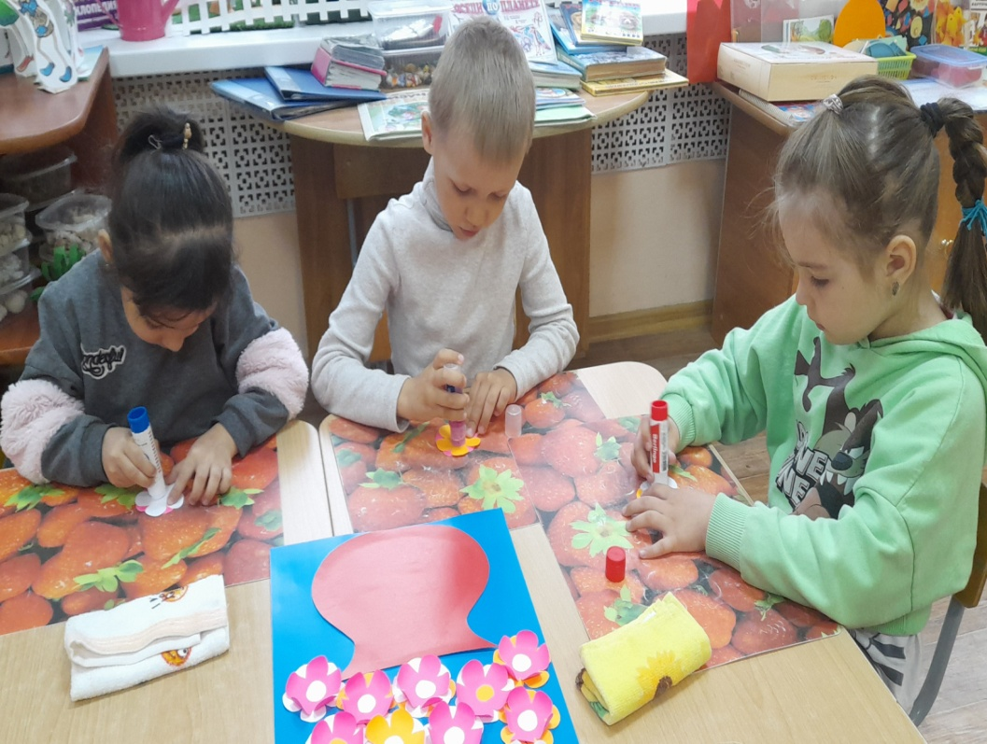
Творческий отчет
«Букет для мамы»

Slide 11
Традиции семьи –это обычные принятые в семье нормы, манеры поведения, обычаи и взгляды, которые передаются из поколения в поколение. (Толковый словарь С.И. Ожегов)
Традиции семьи - это духовная атмосфера дома, это действие или порядок вещей устоявшихся временем, повторяющихся в неизменном виде раз за разом. Это то, к чему привыкаешь и что воспринимаешь как должное.

Slide 12
Семейные традиции
Традиции семейного досуга: путешествия, отдых всей семьёй, праздники, чаепития, игры, прогулки.
Традиции трудового воспитания: помощь по дому, совместное приготовление блюд, трудовые династии.
Поддержание ценностей своего рода: составление своей родословной, посещение родственников, забота о близких, создание семейных фотоальбомов.
Совместные увлечения, коллекционирование.
Празднование религиозных и государственных праздников: День матери, Новый год, 23 февраля, 8 марта, День семьи, Рождество, Пасха и т.д.

Slide 13
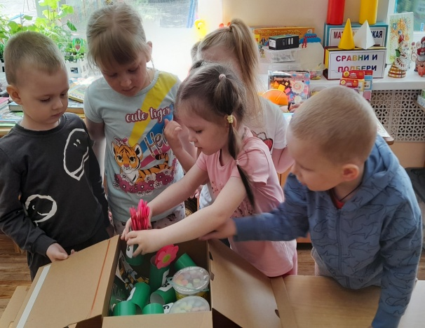
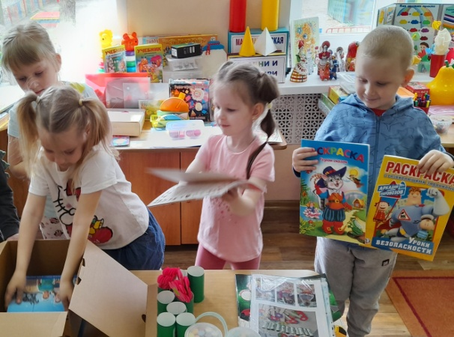
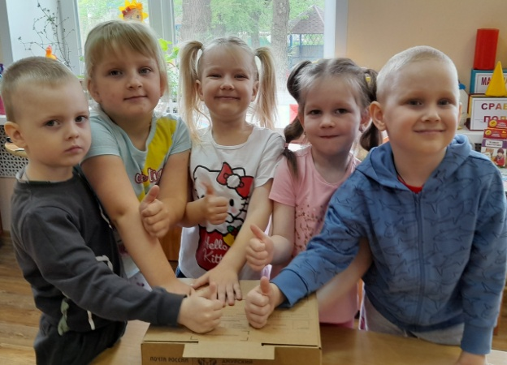
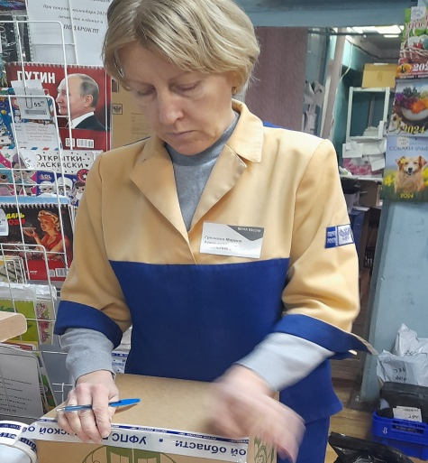
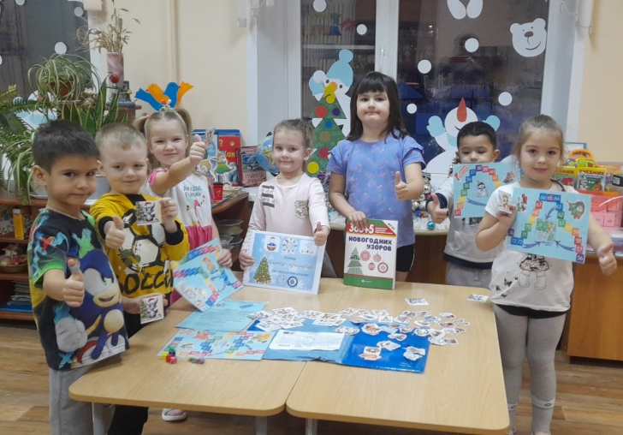
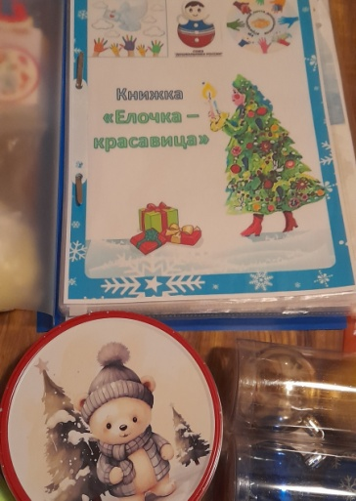
Традиции нашей группы
Участие в акции «Праздничная почта»
2022г
2023г

Slide 14
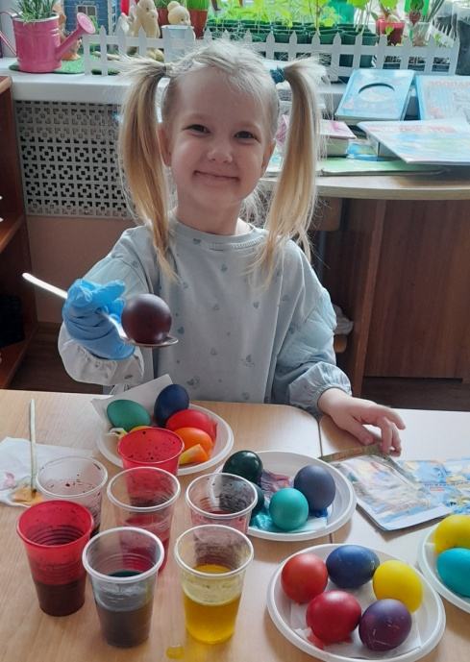
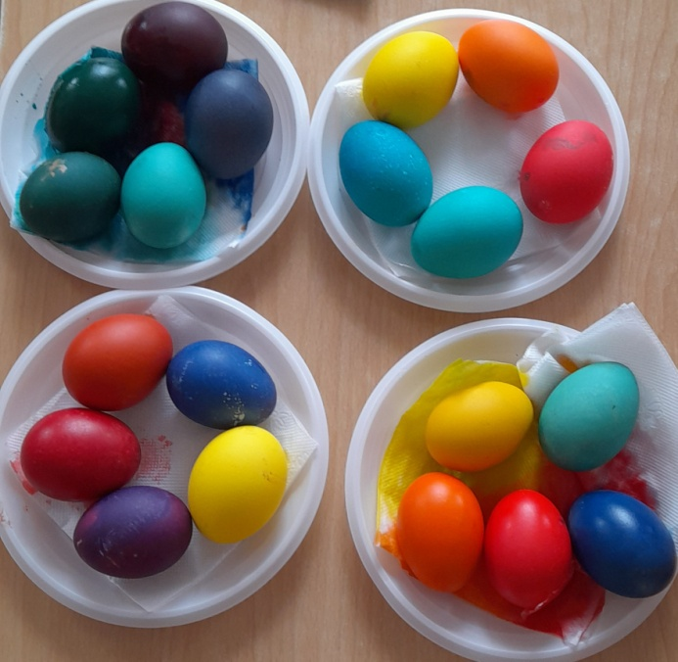
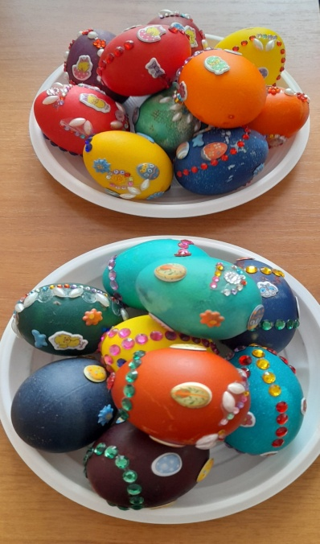
Традиции нашей группы
2. Украшение Пасхальных яиц

Slide 15
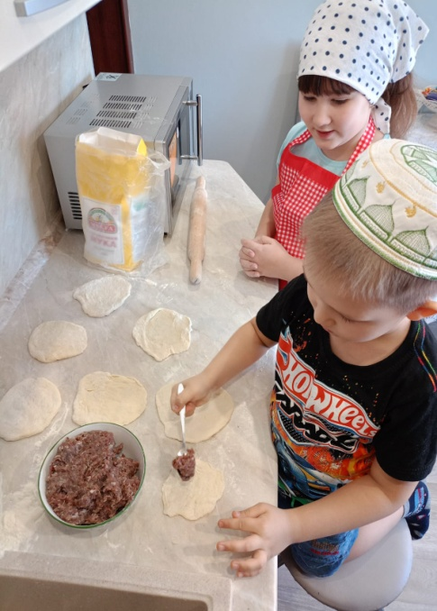
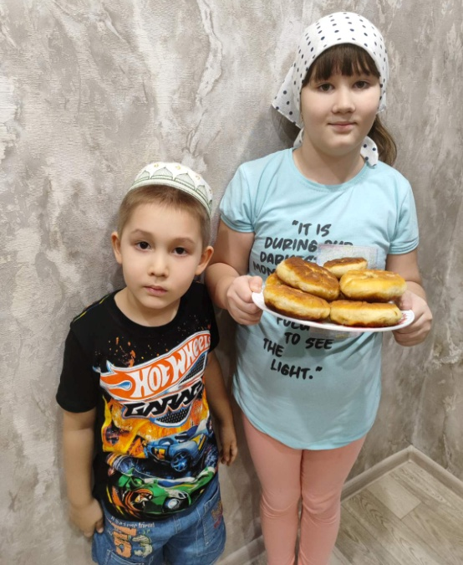
Традиция семьи Бареева Дамира
В семье Дамира чтут и соблюдают традицию в дни мусульманских праздников собираться за одним столом, готовить национальное блюдо «Перемечи» и пить чай вей семьей.

Slide 16
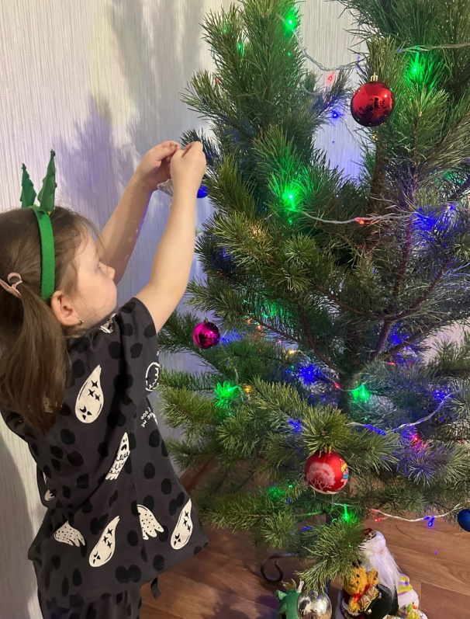
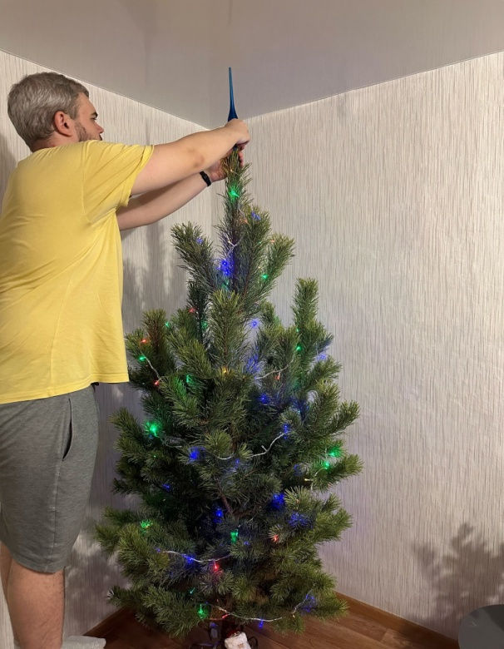
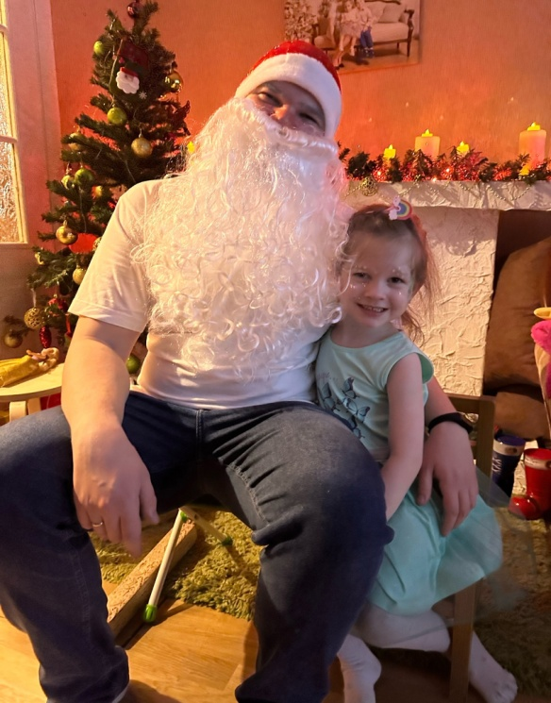
Традиция семьи Барковой Софьи
В семье Софьи есть традиция – наряжать Новогоднюю ёлку всей семьей. У каждого члена семьи – своя любимая игрушка, которая исполняет желание. И когда наряжают ёлку, все загадывают желание и вешают свою любимую игрушку.

Slide 17
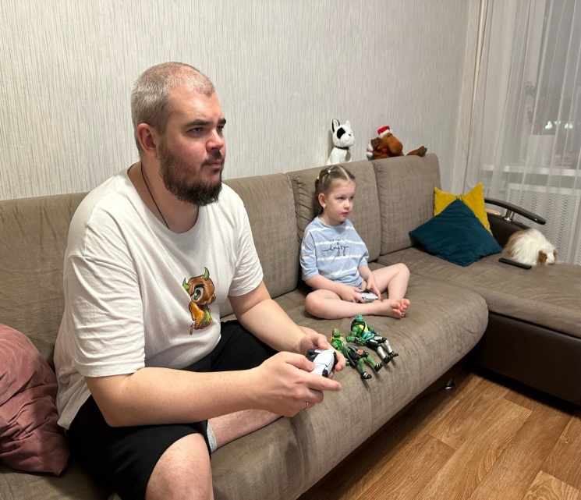
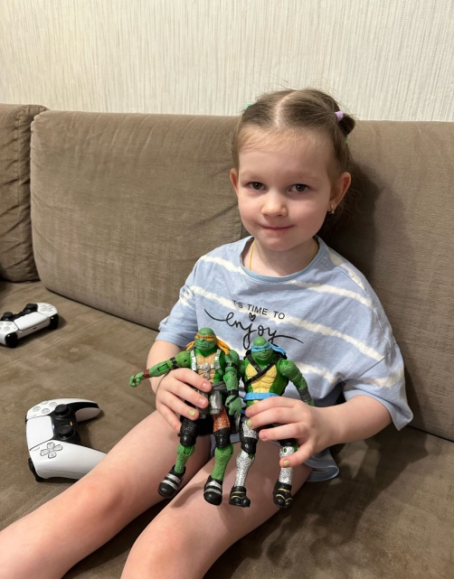
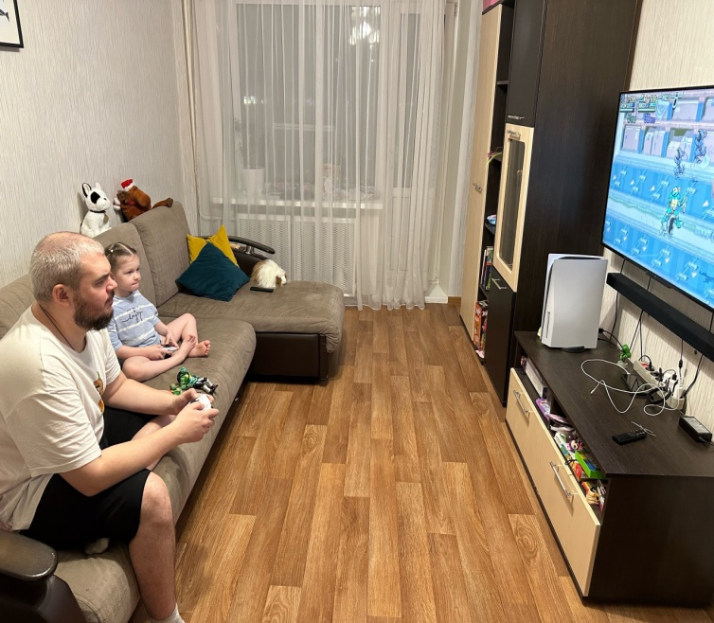
Традиция семьи Барковой Софьи
Ещё одна традиция – ритуал – каждый вечер перед сном Сонечка с папой играют в видео игру Плей стейшен 5 и всего 15 минут. Соне очень нравиться их с папой традиция.

Slide 18
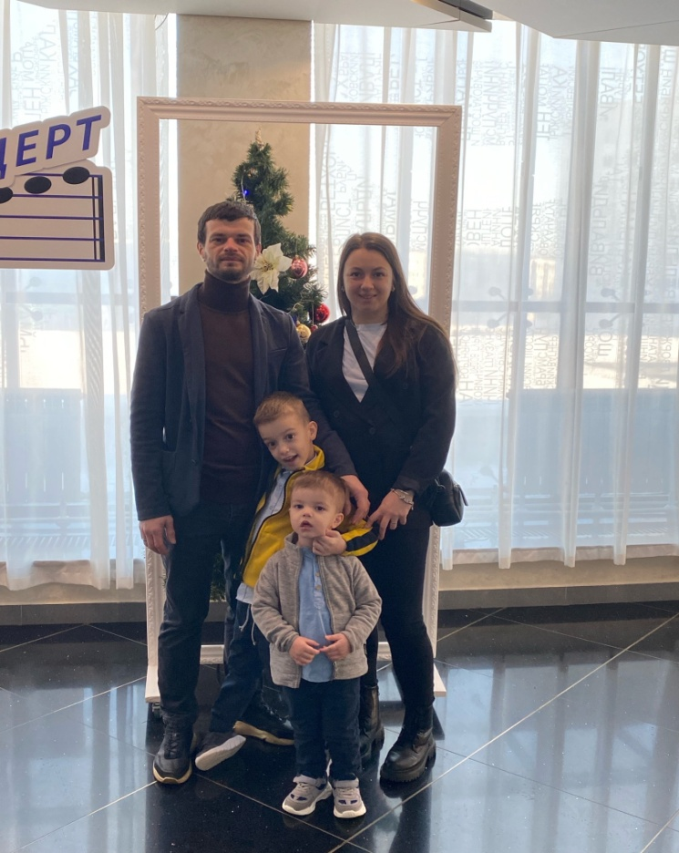
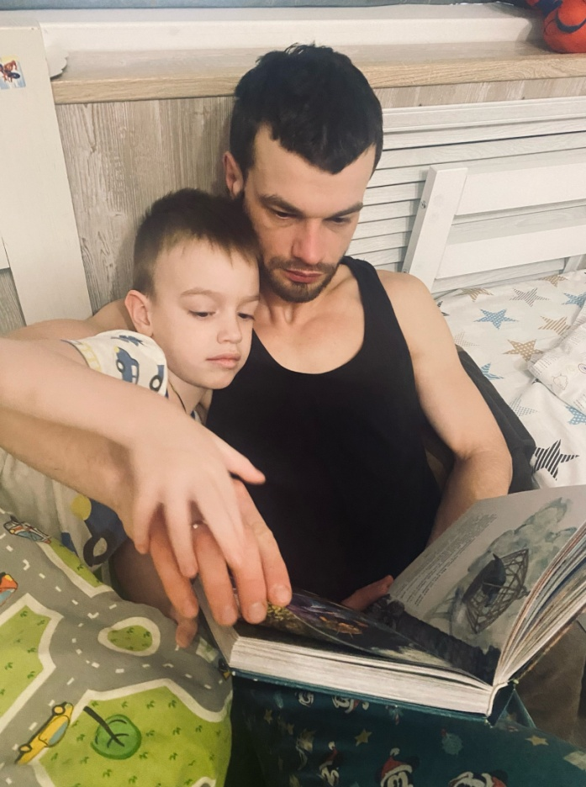
Традиции семьи Гришанцева Димы
В семье Димы есть традиция – Каждый год ходить в театр на новогодние представления всей семьей. А самая любимая традиция – ритуал у Димы – это чтение сказки перед сном! Ведь сказку читает папа!

Slide 19
План проекта:
III этап. Заключительный.
Оформление портфолио проекта.
2. Создание видео-презентации по проекту «Семейные традиции»

Slide 20
Взаимодействие с родителями
Консультация для родителей
«Семья и семейные ценности»

Slide 21
Взаимодействие с родителями
Консультация для родителей
«Семья и семейные ценности»

Slide 22
Взаимодействие с родителями
Консультация для родителей
«Семья и семейные ценности»

Slide 23
Результаты проекта:
У детей появился интерес к традициям семьи.
Возникло желание продолжать традиции семьи в будущем.
Родители были заинтересованы и активно участвовали в реализации проекта.
Повысилась педагогическая компетентность родителей в духовно-нравственном воспитании на основе традиций семьи.
У родителей( кто считал, что у них нет как таковых традиций) возникло желание создать свои традиции семьи, чтобы передавать их своим наследникам.

